Slide 1
Contrastive Learning based Hybrid Networks for Long-Tailed Image Classification
Peng Wang, Kai Han, Xiu-Shen Wei, Lei Zhang, Lei Wang
2023/1/17

Slide 2
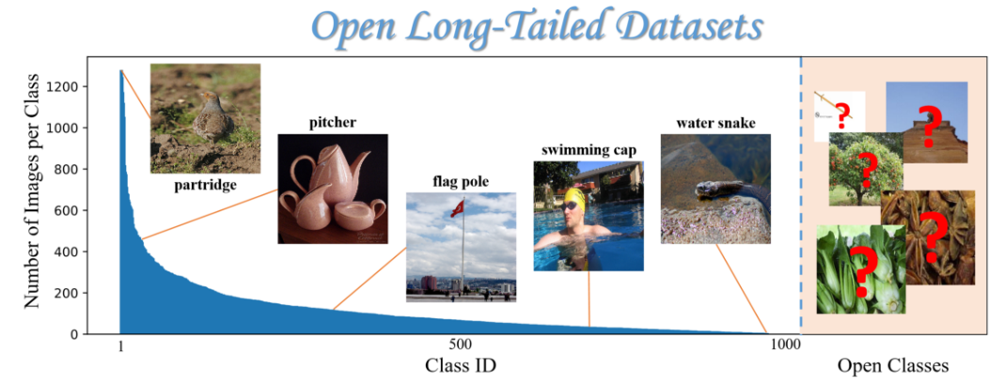
Long-Tailed Image Classification

Slide 3

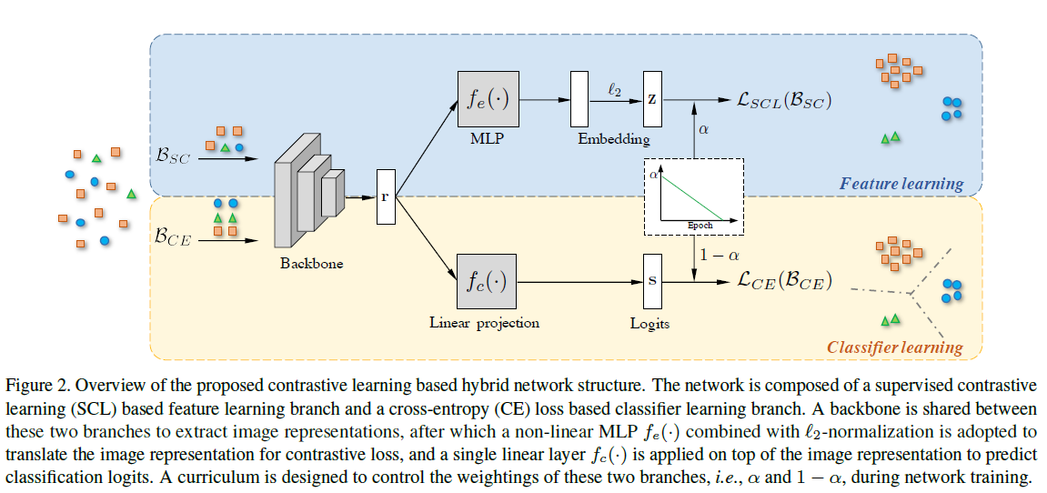


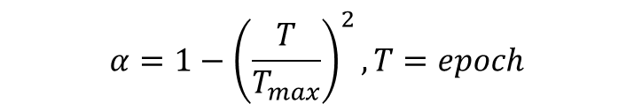


$$α=1−{\left(\frac{T}{T_{max}}\right)}^{2}, T=epoch$$
Prototypical supervised contrastive
或
supervised contrastive
$$\left\{x_{i}^{+}\right\}=\{x_{j}|y_{i}=y_{j},i≠j\}$$
$$x_{i},x_{i}^{+},x_{i}^{−}$$
$$\left\{x_{i}^{−}\right\}=\{x_{j}|y_{i}≠y_{j}\}$$
$x_{i},$ $y_{i}$
Cross-entropy
(RestNet32)

Slide 4
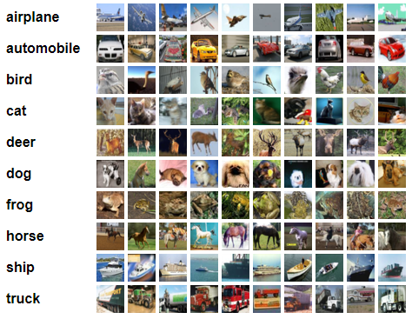
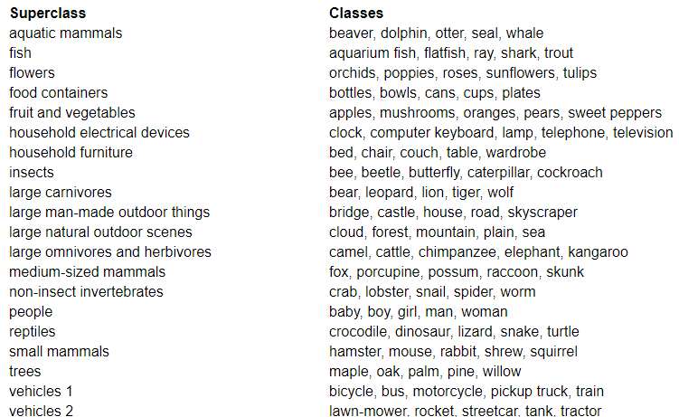
Data-CIFAR-10 and CIFAR-100
The CIFAR-10 dataset consists of 60000 32x32 colur images in
10 classes, with 6000 images per class.
This dataset is just like the CIFAR-10, except it has 100 classes containing 600 images each. There are 500 training images and 100 testing images per class.

Slide 5
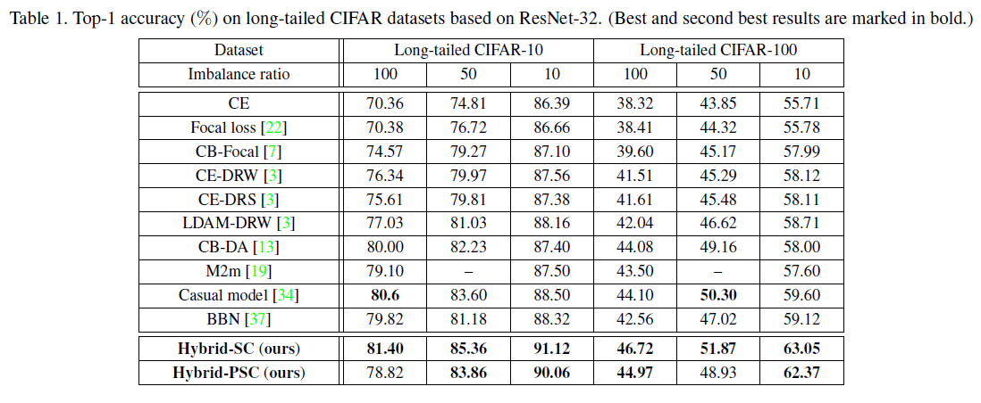
Data-CIFAR-10 and CIFAR-100
the long-tailed versions are created by reducing the number of training examples per class but with the validation set unchanged.
Imbalance ratio= class 中最大的樣本數/class中最小的樣本數
random cropping, horizontal flip and random gray scale with probability of 0.2

Slide 6
Long-Tailed Image Classification
克服資料不平衡的情況，下面是5種常見的方法
Date re-sampling
Date augmentation
Loss re-weighting
Margin modification
Decoupled learning

Slide 7
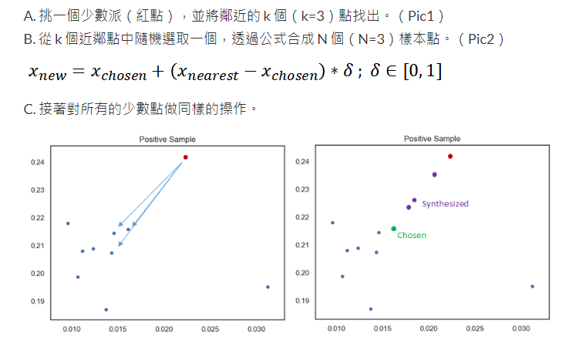
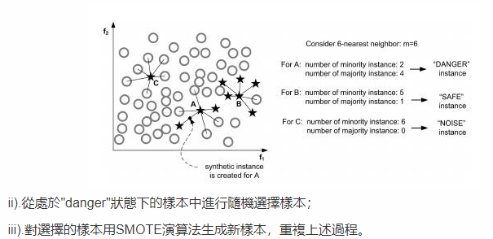
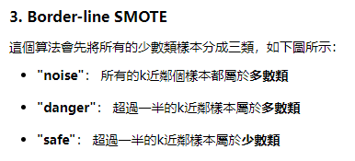
Date re-sampling
Under-sample: 刪除樣本較多的類別的資料，使之達到平衡
會丟失資料多的類別的資訊
Over-sample: 增加樣本數較少的類別之資料，使之達到平衡(隨機抽樣、SMOTE、 Border-line SMOTE、ADASYN)
資料少的類別 overfitting

Slide 8
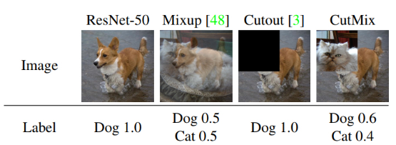
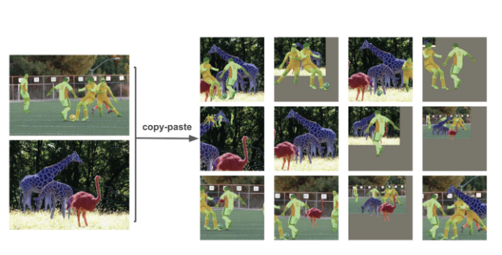
Date augmentation
翻轉、旋轉、縮放、剪裁、平移、添加noise、換顏色
Cutout、mixup、cutmix、Copy and Paste
GAN、圖片風格轉移

Slide 9
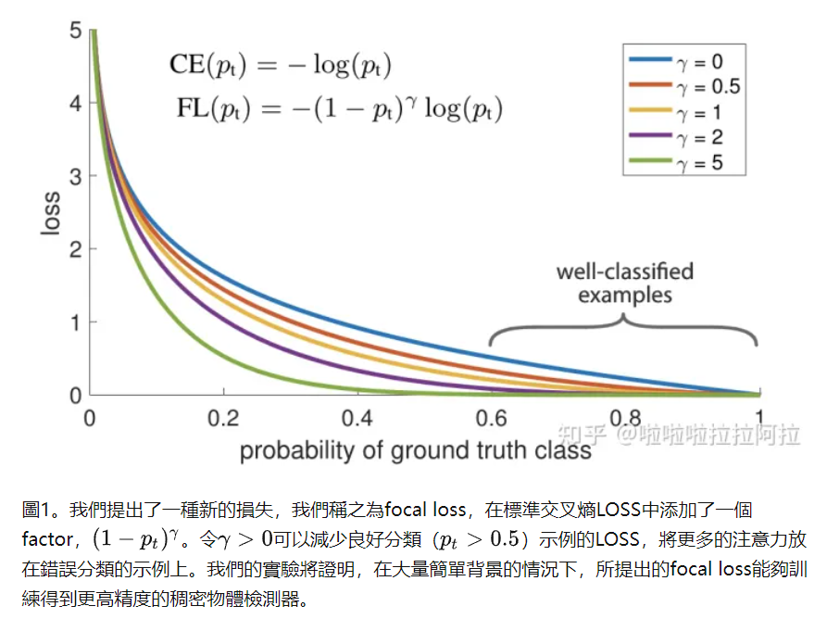
Loss re-weighting
Notes:
密集检测器在训练过程中遇到的样本不均衡压倒了交叉熵损失。容易分类的负片包含了大部分的损失和主导梯度，Balance Cross Entropy仅仅对正负样本加权，而无法对简单和困难样本分别加权。

Slide 10
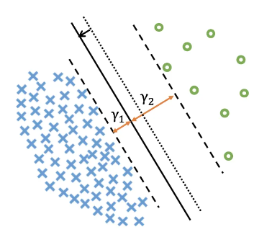
Margin modification
理想的分類邊界
讓少數類之間的 margin 越大越好
最小邊界
最小邊界
Notes:
但是在不均衡分类问题中，模型对少数类的特征表示往往学习不够，容易过拟合从而导致少数类上很差的表现。所以考虑对少数类放低要求，从margin的角度来说，就是给予少数类更大的margin，从上图可以看出，实际的分类边界向多数类的线虚线偏移，从而对减轻少数类分类的难度。

Slide 11
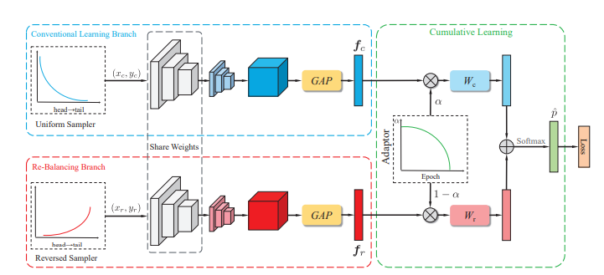
Decoupled learning
將模型分成兩個獨立的部分: representation learning 、classifier learning
用 cross-entropy
BNN
classifier learning
每類被用的機率與樣本數成反比
representation learning

Slide 12
機器學習
監督學習（Supervised learning）: 所有資料都被「標註」(label)，告訴機器相對應的值，以提供機器學習在輸出時判斷誤差使用
半監督學習（Semi-supervised learning）: 對少部分資料進行「標註」，電腦只要透過有標註的資料找出特徵並對其它的資料進行分類。
無監督學習 （Un-supervised learning） : 所有資料都沒有標註，機器透過尋找資料的特徵，自己進行分類
強化學習（Reinforcement learning）:機器透過每一次與環境互動來學習，以取得最大化的預期利益。運用強化式學習的方式，我們不標註任何資料，但告訴它所採取的哪一步是正確、那一步是錯誤的，根據反饋的好壞，機器自行逐步修正、最終得到正確的結果。
自監督學習 (Self-Supervised Learning): 屬於 Unsupervised Learning 的一種，透過挖掘大量無標記資料中本身的資訊，人為地製造標籤（pretext），如此一來就可以使用監督式學習的方式進行訓練，如同其名為通過自己來監督自己。目的是希望模型能夠學習到資料中的通用 representation，並應用至不同的下游任務裡。
*pretext Task 在解决该任务时神经网络需要学到视觉特征；该任务的伪标签可以基于图像/视频本身属性自动生成。
Notes:
pretext Task 专指这样一种任务：这种任务并非我们所真正关心的，但是通过完成它们，我们能够学习到一种很好的表示，这种表示对下游任务很重要。
downstream task下游任务

Slide 13
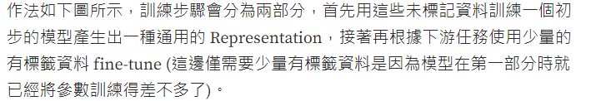
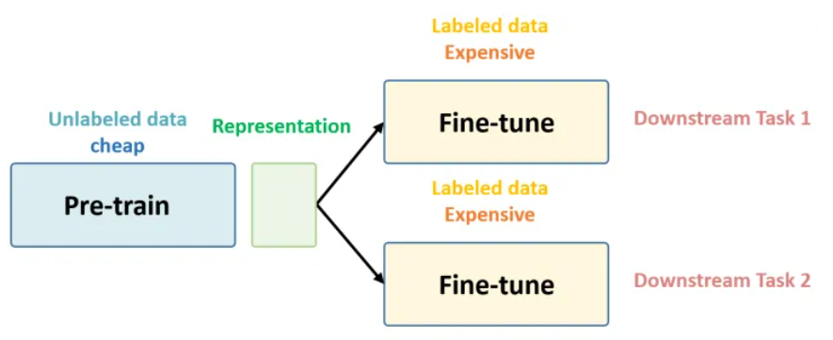
自監督學習 (Self-Supervised Learning)
Notes:
下游任務(Downstream)是您真正想要解決的任務
这个训练到初步成型的东西，我们把它叫做 Visual Representation
预训练模型的时候，就是模型参数从 一张白纸 到 初步成型 的这个过程，还是用无标签数据集
等我把模型参数训练个八九不离十，这时候再根据你 下游任务 (Downstream Tasks) 的不同去用带标签的数据集把参数训练到 完全成型
第1个阶段不涉及任何下游任务，就是拿着一堆无标签的数据去预训练，没有特定的任务，这个话用官方语言表达叫做：in a task-agnostic way。
第2个阶段涉及下游任务，就是拿着一堆带标签的数据去在下游任务上 Fine-tune，这个话用官方语言表达叫做：in a task-specific way
https://zhuanlan.zhihu.com/p/378953015

Slide 14
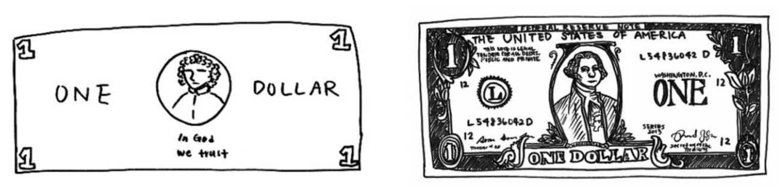
Contrastive Learning
儘管我們見過鈔票很多次，但我們仍然畫不出一模一樣的鈔票，即使無法畫出一模一樣的鈔票，我們能可辨識出我們畫的是鈔票
表示 Contrastive learning 不一定需要關注到樣本每一個細節，只要可以學習到可以分辨不同的樣本特徵即可

Slide 15
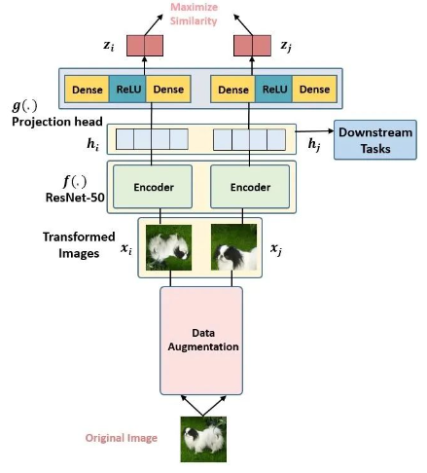
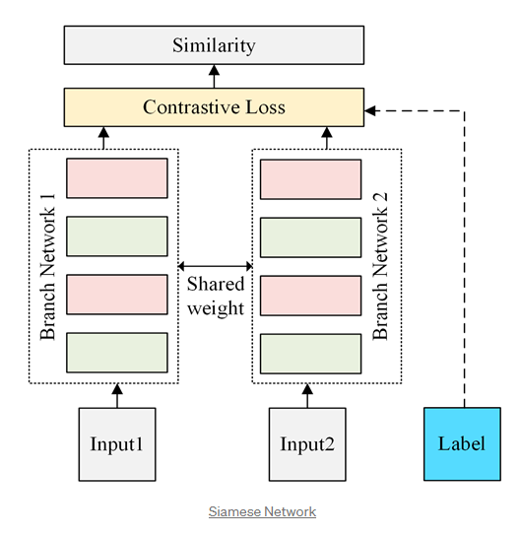
Contrastive Learning
Contrastive Learning 目前在 Self-Supervised Learning 中最為廣泛運用，其概念為相同類別的圖像間的相似度越高越好 (即距離盡可能地近)，不同類別的圖像相似度越低越好 (即距離盡可能地遠)，模型架構主要是使用 Siamese Network。
但我們的資料並沒有標籤，該怎麼區分哪些圖像是相同類別呢？因此我們先對圖像做各種 data augmentation 後，再讓模型去預測經過 data augmentation 後的圖像與原圖之間的相似度，該結果要越高越好，同時對其他圖的預測則是越低越好。
SimCLR

Slide 16
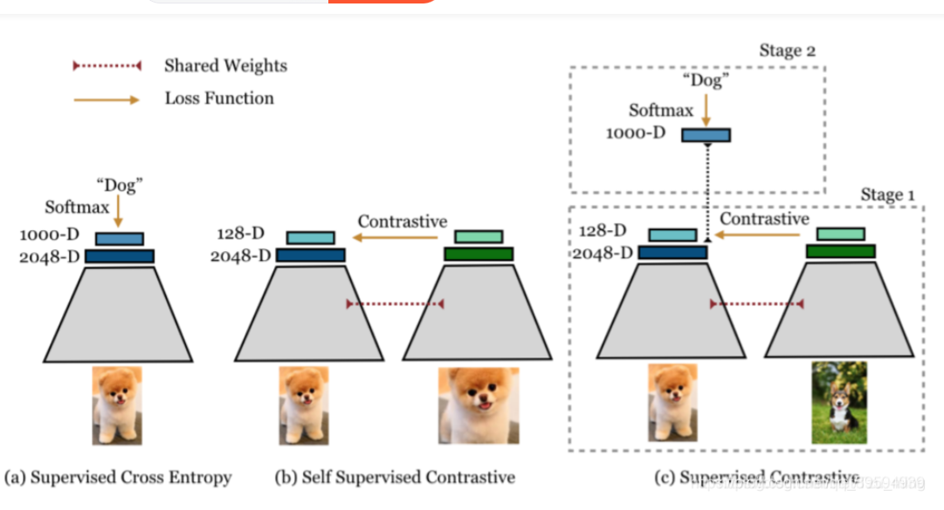
supervised contrastive learning(SC learning)

Slide 17
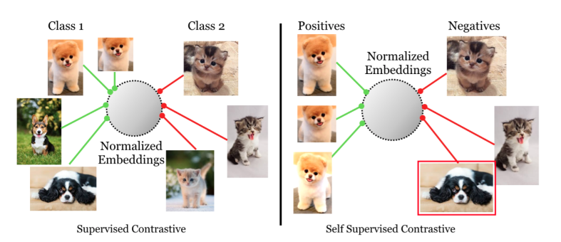

Slide 18
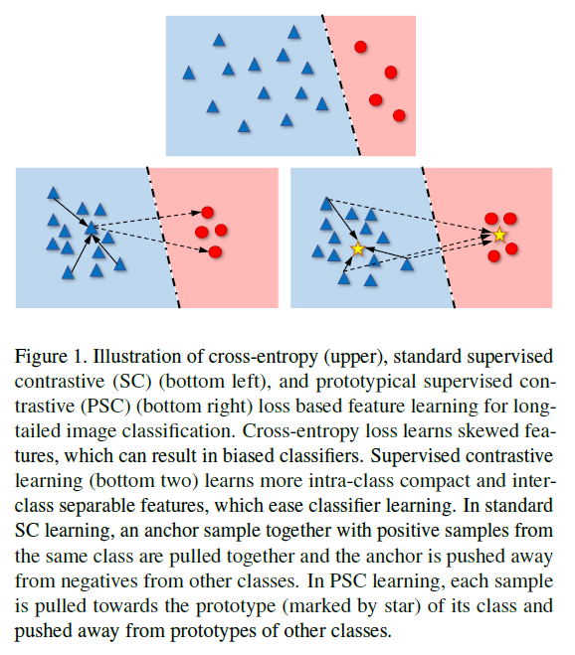
Prototypical supervised contrastive (PSC)
Cross-entropy
Supervised contrastive
Prototypical Supervised contrastive

Slide 19
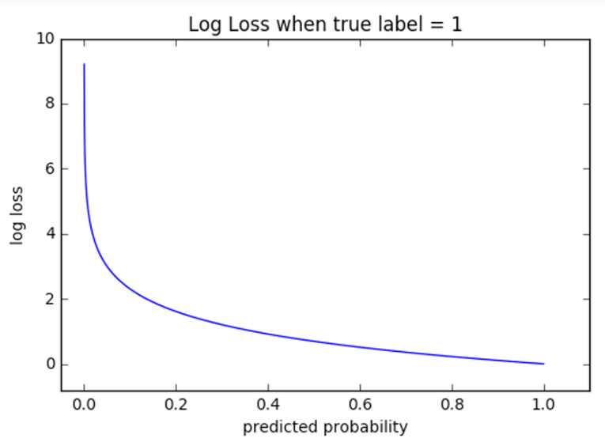
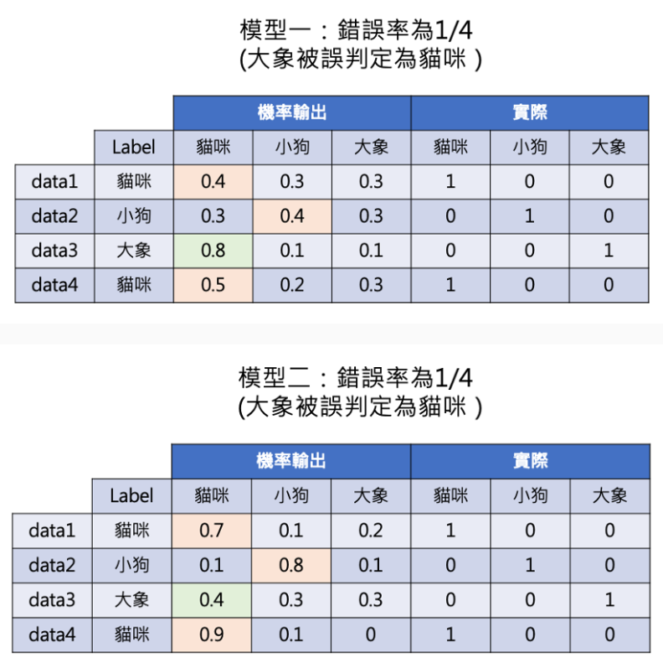
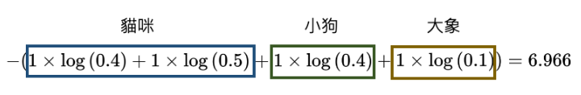

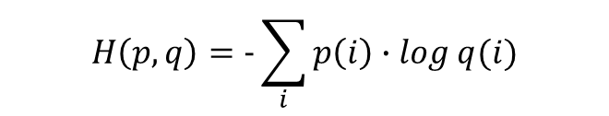
cross-entropy (loss function)
$$H\left(p,q\right)=−\sum_{i}{p\left(i\right)∙log q(i)}$$
實際
模型預測機率
-0.9163
-0.6931
-0.9163
-2.3026
-0.3567
-0.2231
-0.1054
-1.2039
Notes:
https://r23456999.medium.com/%E4%BD%95%E8%AC%82-cross-entropy-%E4%BA%A4%E5%8F%89%E7%86%B5-b6d4cef9189d
cross-entropy

